Slide 1

ALGORITMA DAN PEMROGRAMAN
Struktur Algoritma
IF31204

Slide 2
Struktur Algoritma
Struktur Runtunan
Struktur Pemilihan
Struktur Pengulangan

Slide 3

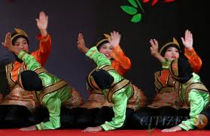
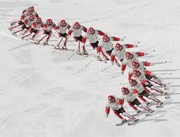
Pengertian Struktur Runtunan
Struktur Algoritma yang sederhana dan paling mendasar
Instruksi dijalankan secara sekuensial (berkelanjutan)

Slide 4
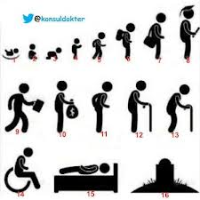
Ciri Runtunan
Tiap instruksi dikerjakan satu persatu
Tidak ada pengulangan untuk setiap baris instruksi
Akhir instruksi merupakan akhir algoritma
Algoritma dan Pemrograman
Program Studi Teknik Informatika

Slide 5
Struktur Pemilihan
1
Analisis terhadap Satu Kasus
2
Analisis terhadap Dua Kasus
3
Analisis terhadap Banyak Kasus

Slide 6
Analisis Terhadap Satu Kasus
Bentuk Umum :
Inisialisasi {pemberian harga awal terhadap sebuah variabel}
if (kondisi)
then
{aksi yang harus dikerjakan, jika kondisi bernilai true}
endif

Slide 7
Struktur Runtunan
Terima Kasih
Click to edit company slogan .

